Slide 1



Sözcük Oyunu - 1

Slide 2

1. Sözcük
Verilen Harfler
b
a
o
s
Cevap:
soba

Slide 3

2. Sözcük
Verilen Harfler
t
e
a
b
l
Cevap:
balet

Slide 4

3. Sözcük
Verilen Harfler
r
k
i
d
o
e
Cevap:
orkide

Slide 5
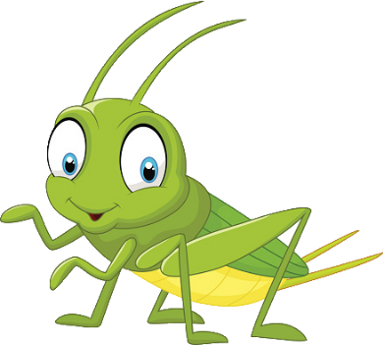
4. Sözcük
Verilen Harfler
e
k
ç
r
i
g
e
Cevap:
çekirge

Slide 6

5. Sözcük
Verilen Harfler
a
o
r
r
ö
h
l
p
Cevap:
hoparlör

Slide 7
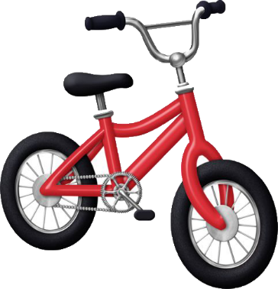
6. Sözcük
Verilen Harfler
i
b
k
l
e
i
t
s
Cevap:
bisiklet

Slide 8
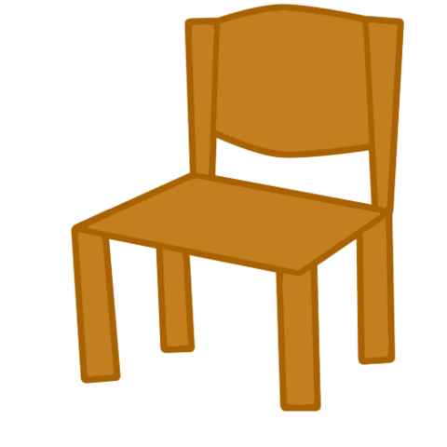
7. Sözcük
Verilen Harfler
n
d
a
a
s
l
e
y
Cevap:
sandalye

Slide 9

8. Sözcük
Verilen Harfler
l
e
k
k
m
a
l
i
Cevap:
kalemlik

Slide 10
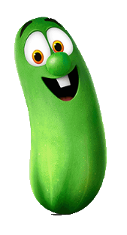
9. Sözcük
Verilen Harfler
s
l
t
a
a
l
a
k
ı
Cevap:
Salatalık

Slide 11

10. Sözcük
Verilen Harfler
a
p
t
k
k
ı
i
l
Cevap:
kitaplık

Slide 12

11. Sözcük
Verilen Harfler
o
r
e
a
o
d
k
n
Cevap:
akordeon

Slide 13
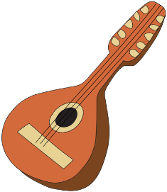
12. Sözcük
Verilen Harfler
n
d
m
n
a
o
i
l
Cevap:
mandolin

Slide 14
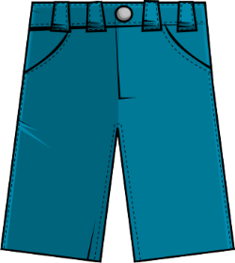
13. Sözcük
Verilen Harfler
n
o
l
a
o
t
n
p
Cevap:
pantolon

Slide 15

14. Sözcük
Verilen Harfler
m
f
k
o
i
n
r
o
Cevap:
mikrofon

Slide 16
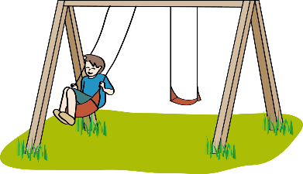
15. Sözcük Eğitimhane.Com
Verilen Harfler
s
a
ı
k
a
n
c
l
Cevap:
salıncak

